Slide 1
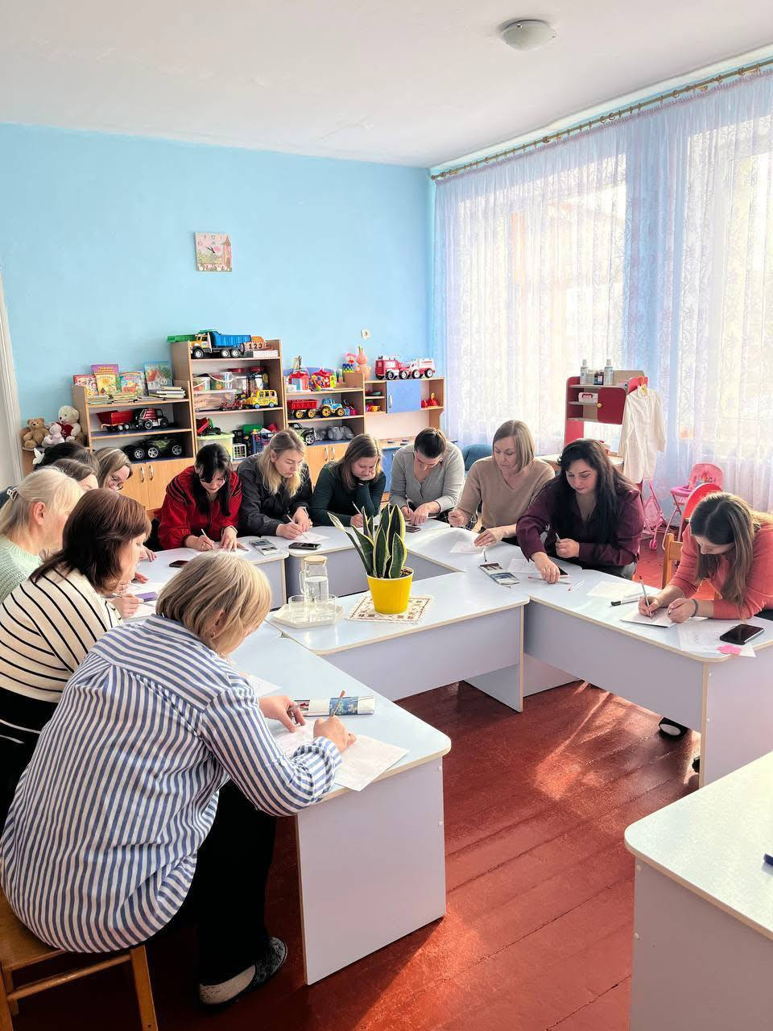

ЗВІТ ЗДО
Звіт про діяльність закладу дошкільної освіти
(ясла-садок) "СОНЕЧКО" селища Рафалівка
2025-2026 н.р.

Slide 2
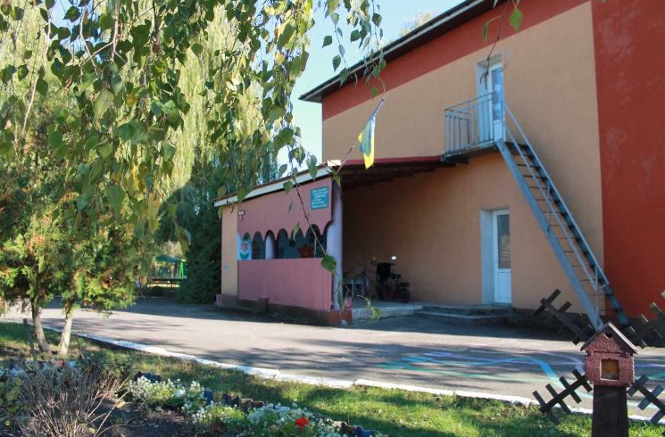

ЗАГАЛЬНА ІНФОРМАЦІЯ
Паспорт закладу
Найменування закладу
Тип організації освітньої діяльності
Заклад дошкільної освіти (ясла-садок) "СОНЕЧКО" селища Рафалівка
Ясла; дитячий садок
Директор
Адреса
Василина ГОШТА
селище Рафалівка, вул. Ринкова 2.

Slide 3
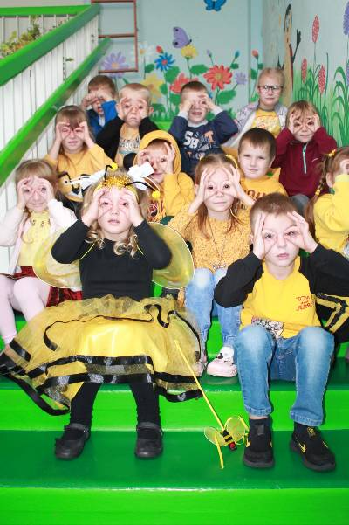
КОНТИНГЕНТ
Кількість вихованців
80
Всього дітей
на обліку в закладі
4
Груп
комплектовано
1
Ясельна група
до 3 років
3
Дошкільні групи
від 2 до 6(7) років

Slide 4
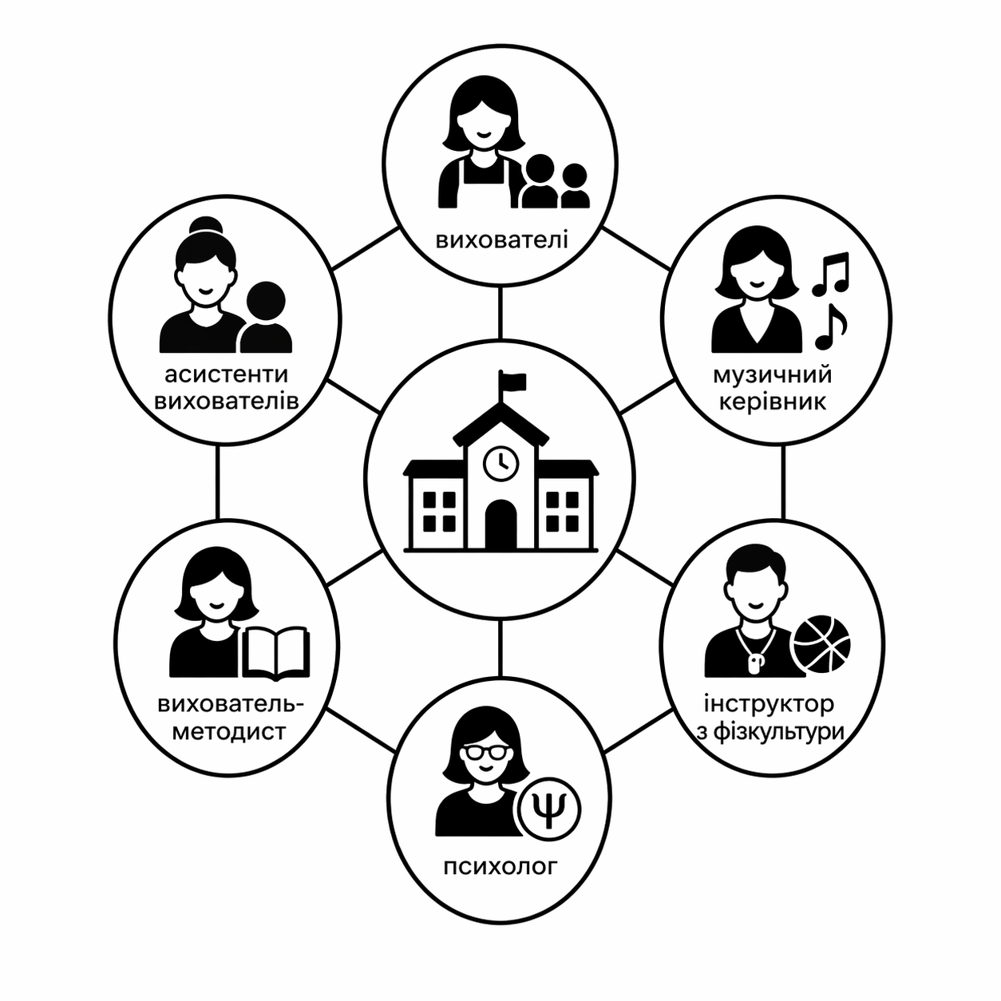
КАДРОВИЙ СКЛАД
Педагогічний колектив
Кваліфікаційні категорії
Педагогічні працівники закладу мають різні кваліфікаційні категорії та педагогічні звання, що підтверджує високий рівень професійної підготовки колективу.
Спеціаліст вищої категорії — 1 осіб
Спеціаліст І категорії — 6 осіб
Спеціаліст ІІ категорії — 6 осіб
Спеціаліст без категорії — 2 осіб

Slide 5

ОСВІТНІЙ ПРОЦЕС
Реалізація освітньої програми
Організація
Моніторинг
Щоденна діяльність, режимні та ігрові моменти.
Спостереження та діагностика розвитку дітей.
Планування
Аналіз
Складання річного та календарно-тематичного плану.
Підсумки, довідки про проведення та корекція заходів і звітність.
Освітній процес у закладі організовано відповідно до Базового компонента дошкільної освіти України та затвердженої освітньої програми. Планування здійснюється на рівні закладу та кожної групи окремо, з урахуванням вікових особливостей вихованців.
Щоденна організація передбачає різні види діяльності: ігрову, пізнавальну, художньо-естетичну, фізичну. Система моніторингу включає спостереження за розвитком дітей, проведення діагностики та фіксацію результатів.

Slide 6


ХАРЧУВАННЯ
Організація харчування
Основні показники
Організація харчування в закладі здійснюється відповідно до норм харчування, затверджених МОЗ України. Раціон збалансовано за основними нутрієнтами з урахуванням вікових потреб дітей.
Сніданок·20%
·20%
·
Обід·40%
·40%
·
Вартість харчування на день — 60,65 грн
Охоплення гарячим харчуванням — 100%
Контроль якості продуктів — щоденно
Медичний контроль — відповідно до графіка
Полуденок·20%
·20%
·
Вечеря·20%
·20%
·
Меню затверджується медичним працівником та керівником закладу з урахуванням сезонності та норм харчування. Погоджено держспоживслужбою.

Slide 7
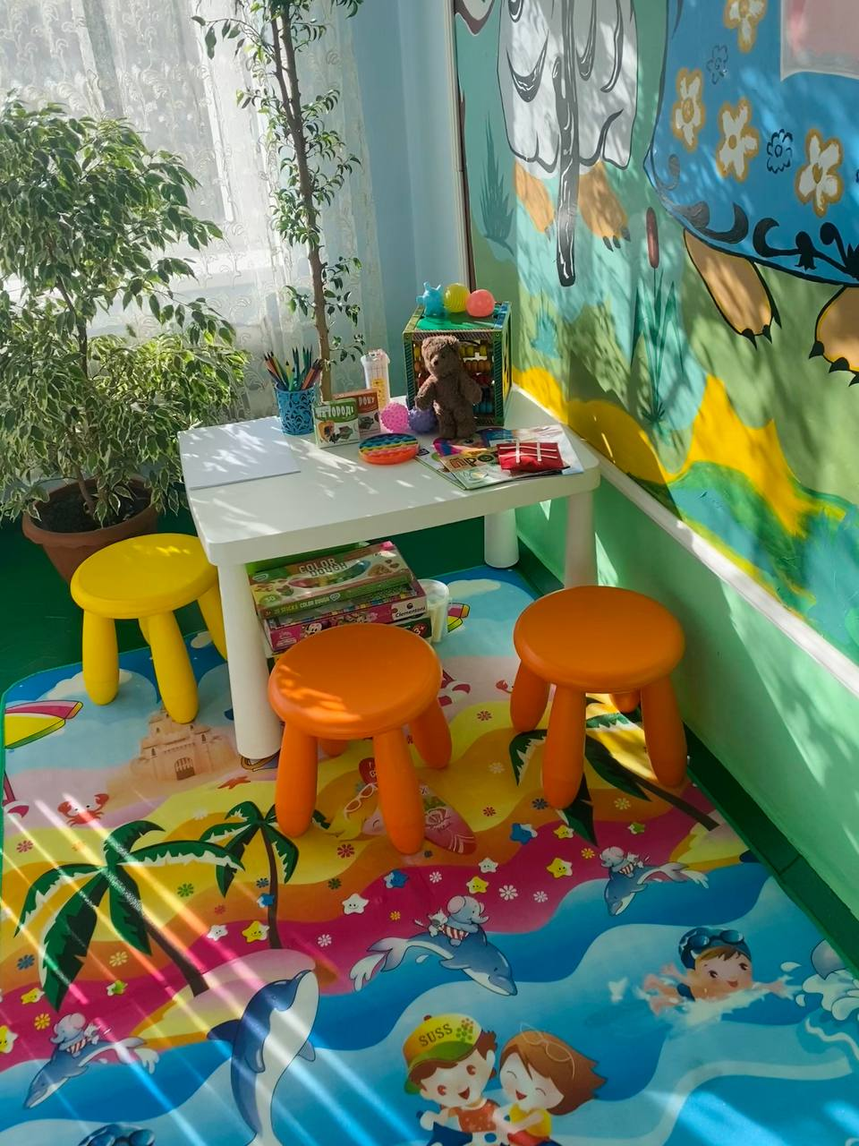
МАТЕРІАЛЬНО-ТЕХНІЧНА БАЗА
Стан матеріально-технічного забезпечення
🏫 Будівля
2 поверхи, наявне ПРУ, відповідність санітарним нормам, потребує ремонту.
🎨 Обладнання
Ігрове, навчальне, спортивне обладнання по групах
🌳 Ділянка
Благоустрій території, ігрові майданчики, озеленення
💻 Цифровізація
Наявність телевізора, 3 ноутбуки, 3 принтери, інтернет.

Slide 10
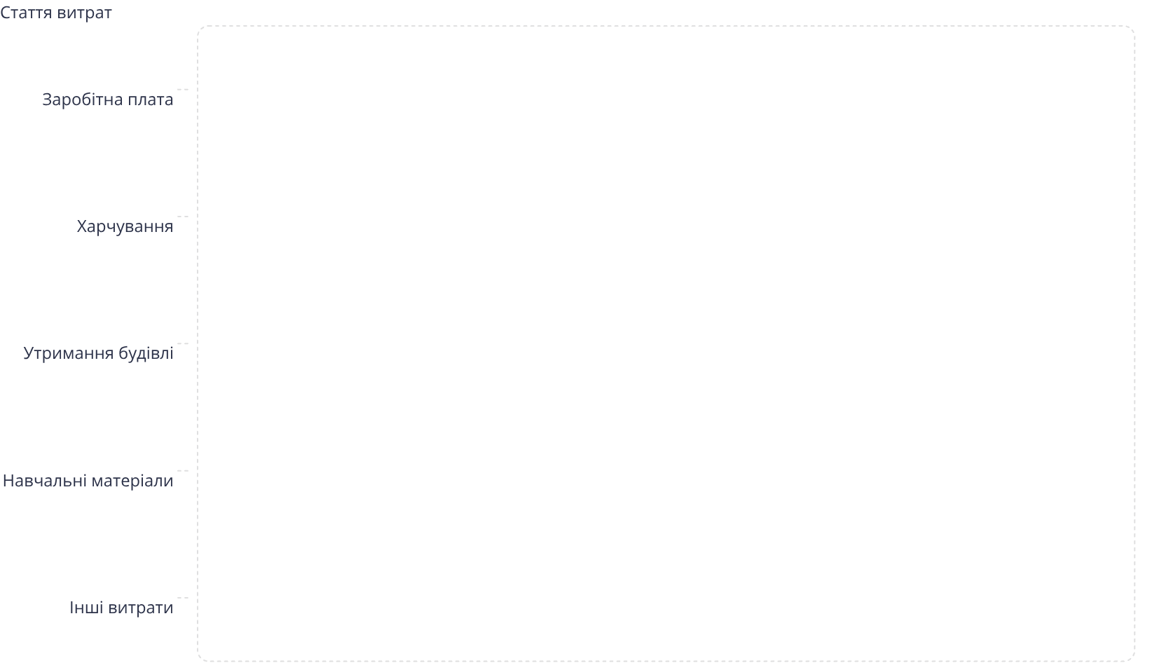

ФІНАНСИ
Фінансово-господарська діяльність
Джерела фінансування
Фінансування закладу здійснюється з місцевого бюджету відповідно до затвердженого кошторису. Контроль за цільовим використанням коштів забезпечується відповідно до чинного законодавства.
Місцевий бюджет — основне джерело
Батьківська плата за харчування
Інші надходження (за наявності)
Дані у діаграмі потребують заповнення на підставі фінансової звітності закладу.

Slide 11
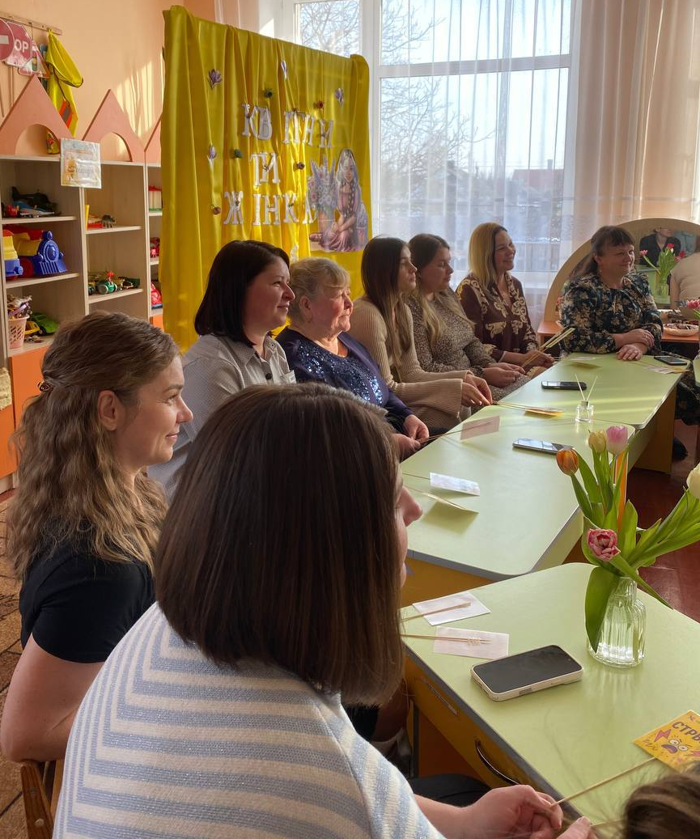
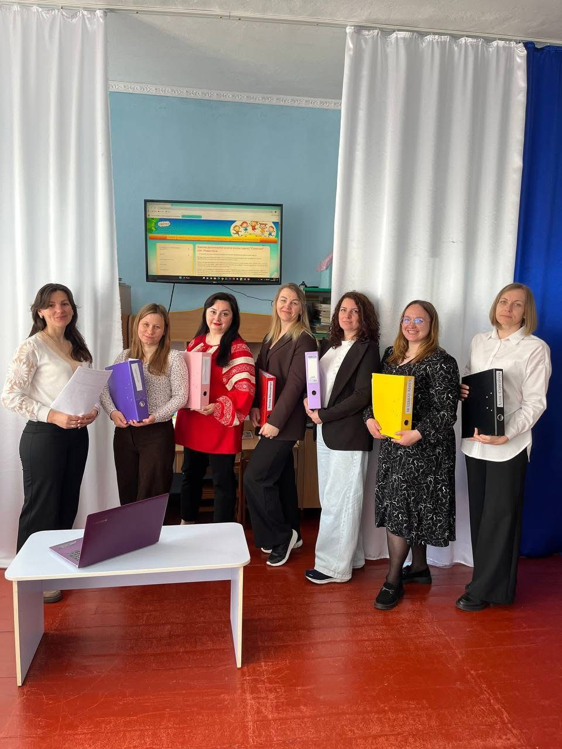
ДОСЯГНЕННЯ
Основні результати та досягнення
Підвищення кваліфікації
Педагогічні працівники пройшли курси підвищення кваліфікації відповідно до плану, а також провели атестацію педагогічних працівників "6 педагогів", за 2 спеціальностями - 1 педагог. Присвоєння 2 категорії - 5 педагоги, присвоєння 1 категорії - 1 педагог, підтвердження - 1.
Робота з батьками
Творчі здобутки
Проведено батьківські збори, консультації, спільні заходи для зміцнення партнерства
Участь вихованців у конкурсах, виставках.

Slide 13


Slide 14
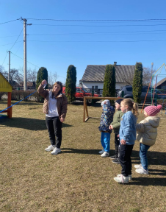
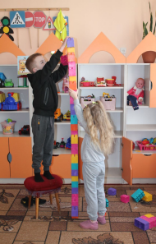
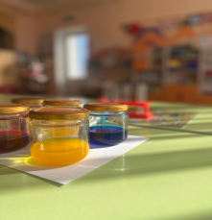
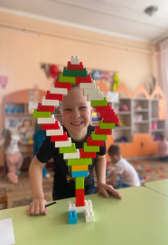
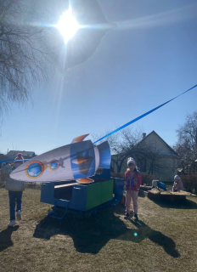
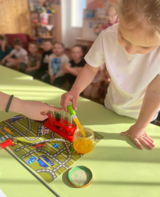
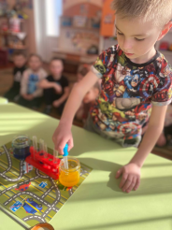
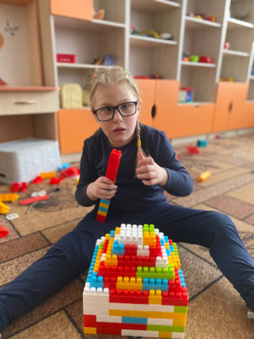
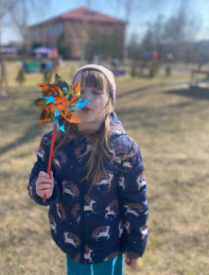
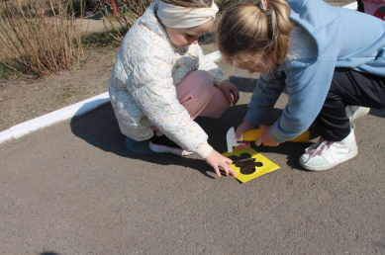
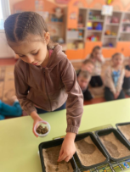
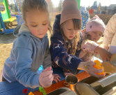

Slide 19



Error uploading image.
ПІДСУМКИ
Висновки та перспективи
Стабільність контингенту
Забезпечено повне охоплення дітей дошкільною освітою відповідно до потреб громади
Якість освітніх послуг
Реалізація освітньої програми відповідає вимогам Базового компонента дошкільної освіти
Розвиток матеріальної бази
Заплановано оновлення ігрового обладнання, ремонт приміщень та благоустрій території
Заклад готовий до нового навчального року та виконання поставлених завдань.

